Slide 1
ОПЫТ ДОБРОВОЛЬЦЕВ «СЕРЕБРЯНОГО» ВОЗРАСТА
ОСУЩЕСТВЛЯЮЩИХ СВОЮ ДЕЯТЕЛЬНОСТЬ ПРИ ГАУСО СО «КЦСОН ЛЕНИНСКОГО РАЙОНА ГОРОДА НИЖНИЙ ТАГИЛ»

Slide 2
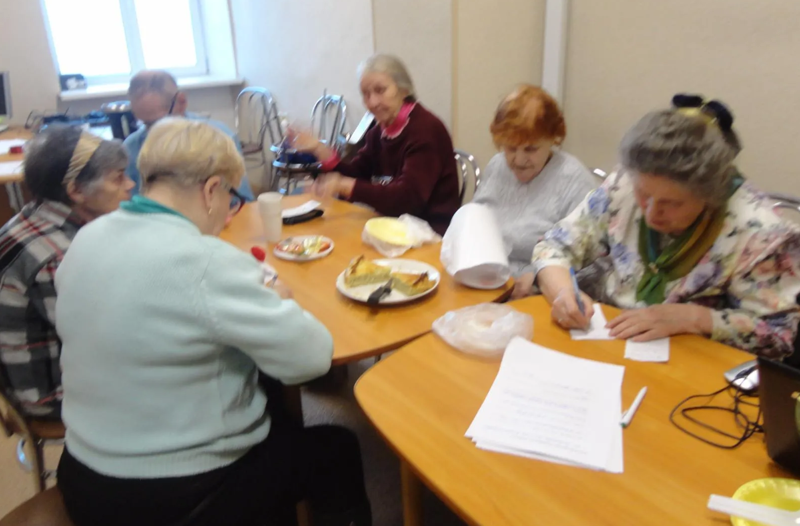
С 2014 года в комплексном центре началось активное формирование группы добровольцев «Серебряного» возраста
Началось формирование методической базы
«Серебряного» добровольчества и накопление опыта.
Добровольцы совместно с руководителями, самостоятельно искали пути реализации идей, разрабатывали мероприятия и проводили добровольческие акции!
Добровольцы «Серебряного» возраста активно включались в работу отделения дневного пребывания: сопровождение группы на экскурсии, помощь в организации досуга на природе, организация концертных программ (сценки, поэтические посиделки), проведение субботников на территории центра совместно с коллективом, оказывали помощь в организации и проведении мероприятий Центра.

Slide 3
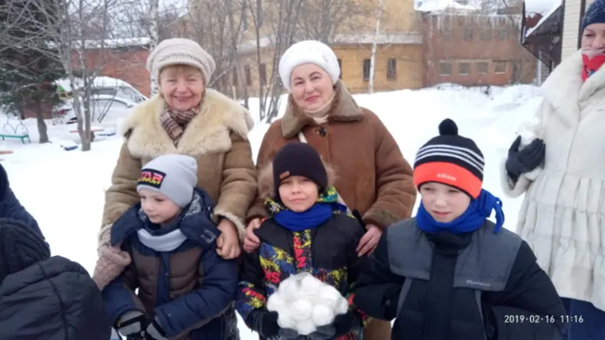
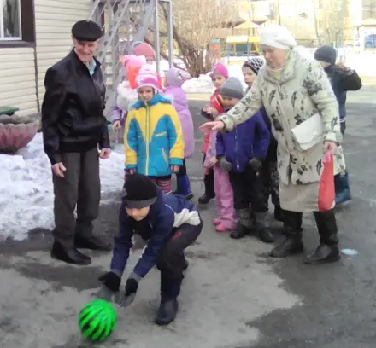
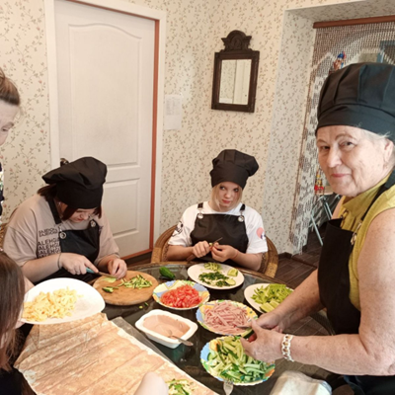
2. Добровольцы «Серебряного» возраста создали группу активистов в помощь детям воспитывающихся в социальных учреждениях, так появился проект «прогулка выходного дня», затем проект «Дочки матери» и наконец наставничество «Важный подросток».
Проведено более 127 мероприятий и встреч с воспитанниками социальных учреждений.
Получен положительный опыт и достигнут позитивный результат!
Выросло целое поколение детей, которые с теплом вспоминают встречи с бабушками и дедушками, совместные праздники и игры на свежем воздухе, общение и теплые объятия.

Slide 4
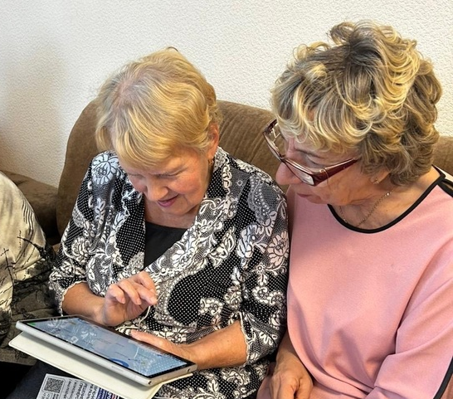
3. «Серебряное» добровольчество становились активными участниками школы пожилого возраста «Компьютерная грамотность»
«Серебряным» добровольцам не хватало знаний компьютерной грамотности
Что в свою очередь затрудняло коммуникацию группы
Так в течении 10 лет 90% добровольцев «Серебряного» возраста стали активно пользоваться смартфонами и компьютерами. Помогают в освоении данных знаний своим коллегам.

Slide 5
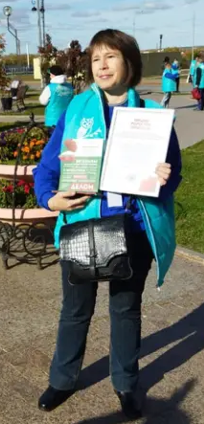
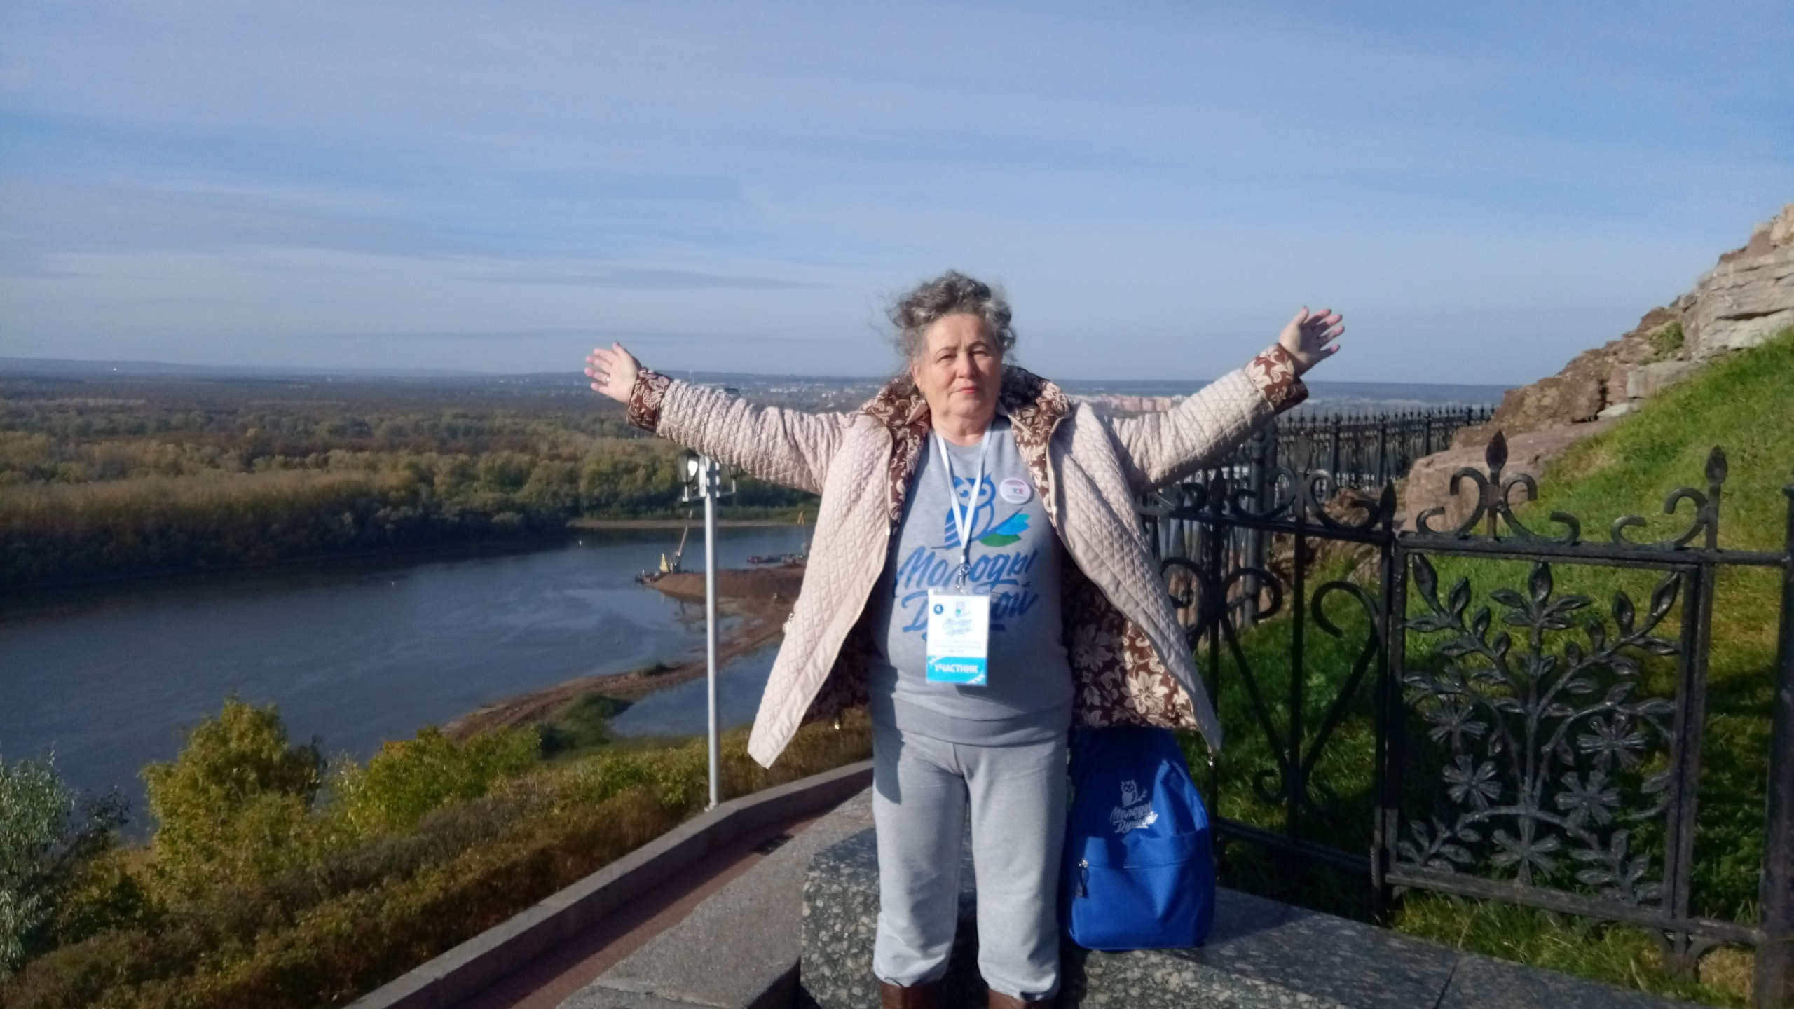
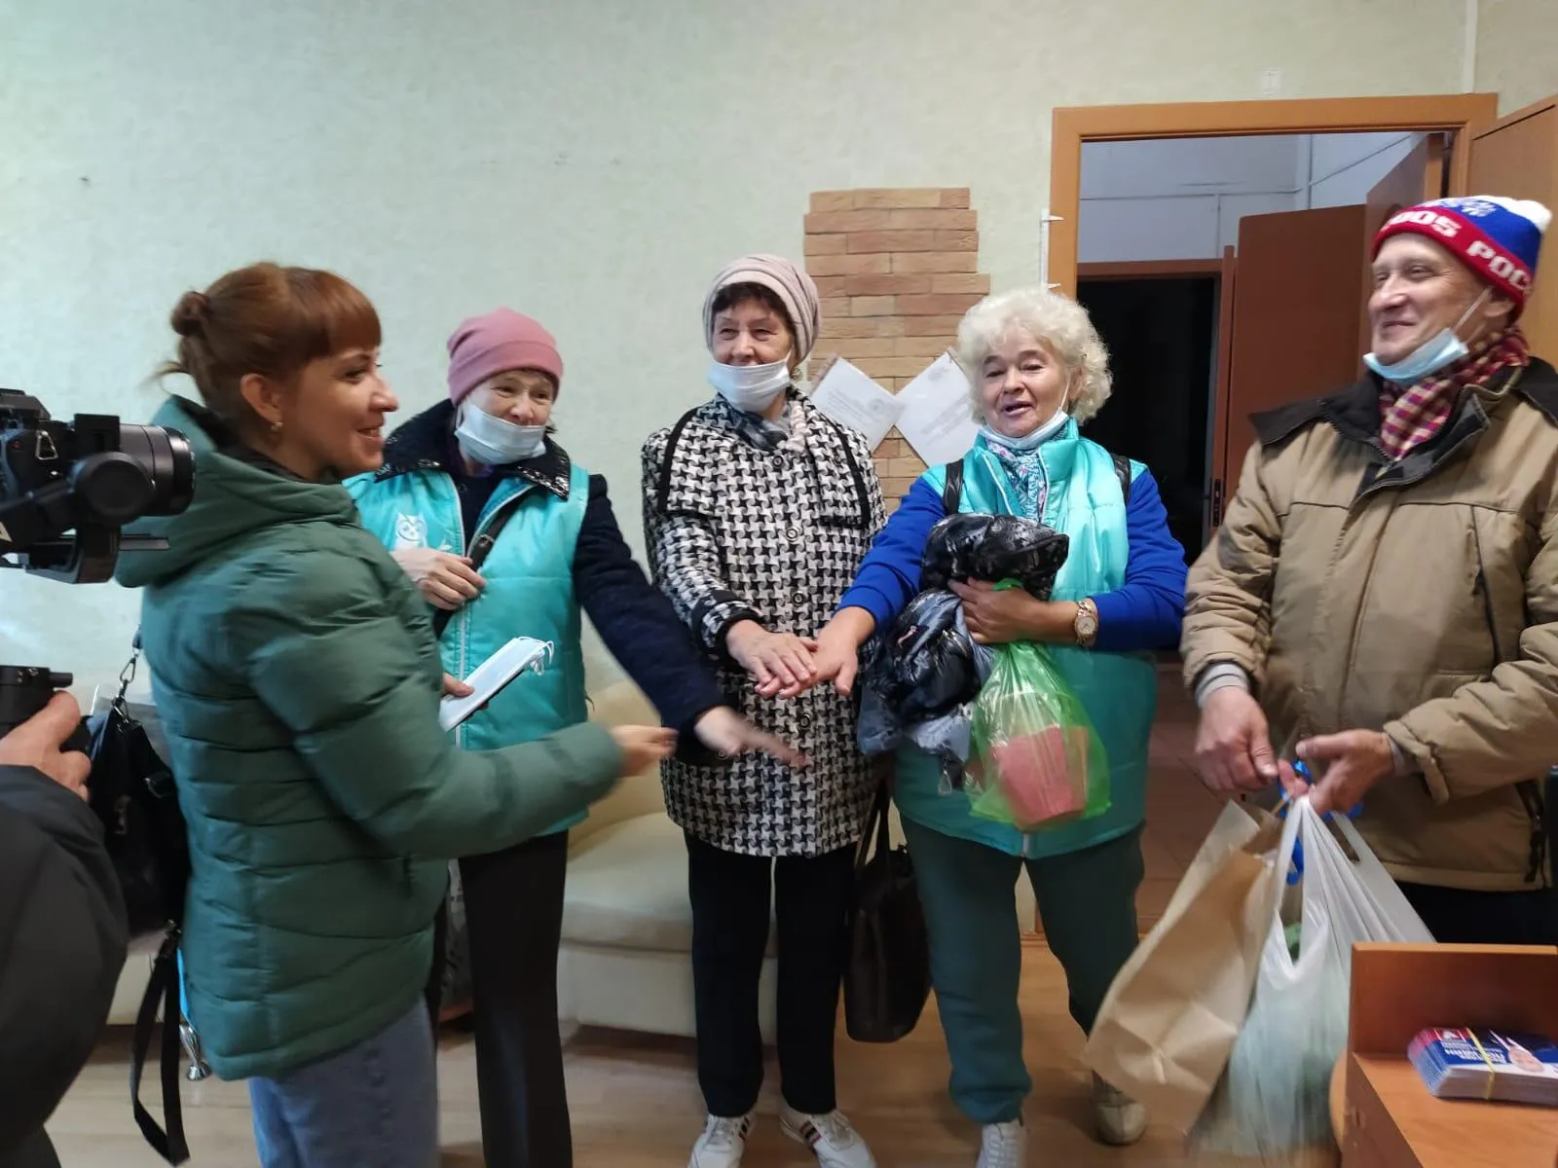
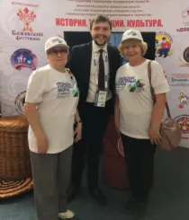
В 2018 году появилась единая электронная площадка для добровольцев.
В дальнейшем с развитием данной платформы наши «Серебряные» добровольцы прошли регистрацию и приступили к изучению курсов для волонтеров.
Благодаря своей активной деятельности, добровольцы нашего центра не однократно становились участниками «Всероссийского форума «Серебряных добровольцев.
RU
44
курса

Slide 6
Добровольцы «Серебряного» возраста пользуются большим спросом на городских мероприятиях.
Многие организаторы отмечают высокий уровень ответственности и исполнительности «Серебряных»
добровольцев
В адрес ГАУСО СО «КЦСОН Ленинского района города Нижний Тагил» поступают звонки благодарности за работу наших волонтёров.

